Slide 1
ГЛАУКОМА
ФГБОУ ВО ОрГМУ
Кафедра офтальмологии
Патология внутриглазного давления
Старший преподаватель: Исеркепова А.М.

Slide 2
Главная причина необратимой слепоты во всем мире
Глаукомой во всем мире страдают:
до 105 млн человек; 5,2 млн человек имеют слепоту на оба глаза, каждую минуту слепнет 1 больной, а каждые 10 минут – 1 ребенок.
В России глаукома - основная причина инвалидности по зрению (28%).
На сегодняшний день в России более 850 000 больных глаукомой.

Slide 3
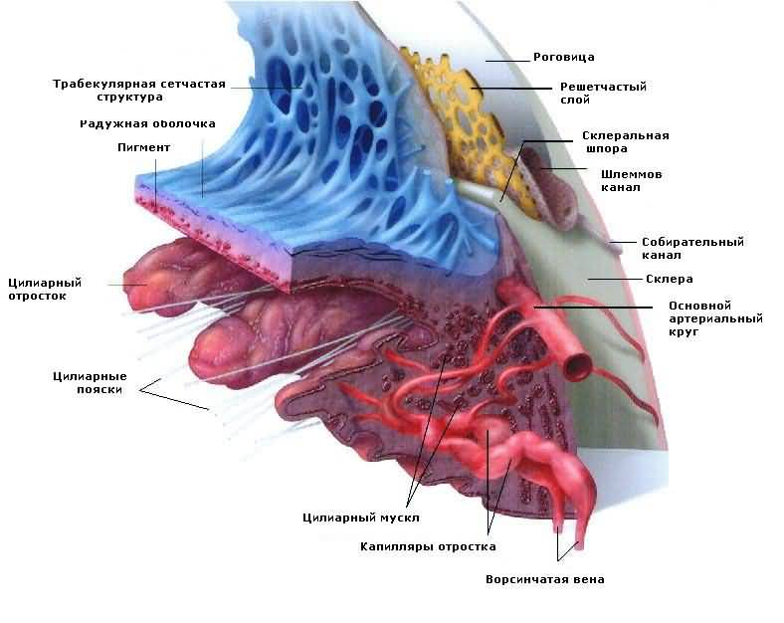
Физиология офтальмотонуса
Внутриглазная жидкость – ультрафильтрат плазмы крови
Функция – питание бессосудистых структур
– проведение и преломление света
– поддержание офтальмотонуса
Продукция – β-клетки
пигментного эпителия
отростчатой части цилиарного
тела → задняя камера → зрачок →
передняя камера →
угол передней камеры

Slide 4
Отток:
– передний путь (80%):
трабекула → Шлеммов канал (склеральный синус) → коллекторные канальцы I и II → водяные v.v. (Ашера) → v.v. глазницы
– задний путь (20%):
супрахориоидальное пространство
периневрально (оболочки n.opticus)

Slide 5
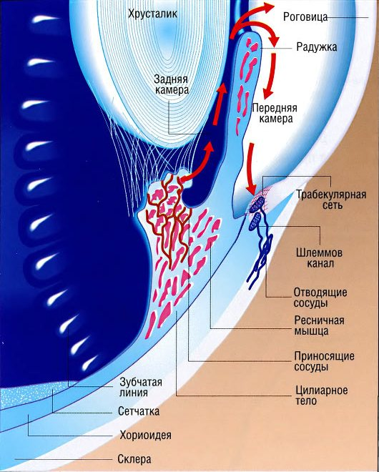

Slide 6
Внутриглазная жидкость – прозрачная и бесцветная, её плотность 1,005 – 1,007, показатель преломления – 1,33.
Количество водянистой влаги у человека не превышает 0,2 – 0, 5 мл.
Водянистая влага содержит соли, аскорбиновую кислоту, микроэлементы.

Slide 7
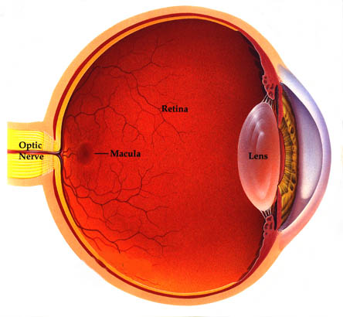
Главная причина необратимой слепоты во всем мире
Глаукома – группа хронических заболеваний, характеризующаяся постоянным или периодическим повышением внутриглазного давления, приводящего к сужению полей зрения, снижению остроты зрения атрофическим изменениям зрительного нерва.
гидродинамика
P₀ =
ПРОДУКЦИЯ (5%)
ОТТОК (95%)

Slide 8
Классификация глаукомы
Первичная
Вторичная
Врожденная

Slide 9
Классификация первичной глаукомы
Формы Стадии Уровень ВГД Стабилизация функций
Открытоугольная I. Начальная a. нормальное
(до 26 mmHg)
Закрытоугольная II. Развитая b. умеренно Стабилизированная
повышенное
Смешанная III. Далекозашедшая (27- 32 mmHg)
c. высокое Нестабилизированная
IV. Терминальная (33 mm Hg
и выше)
Острый приступ закрытоугольной глаукомы
Подозрение на глаукому
Пример: OU – о/уг II b нестабилизированная глаукома

Slide 10
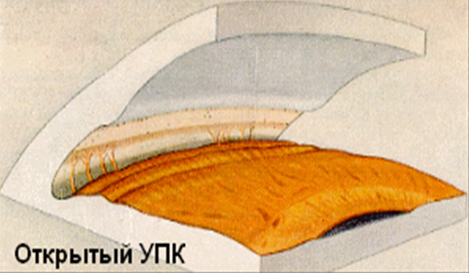
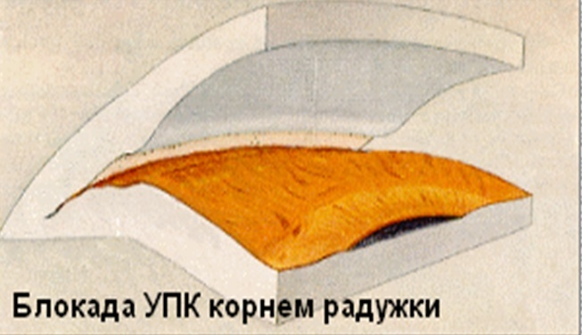
Первичная глаукома
Возникает после 40 лет
Всегда двухсторонний процесс
Злокачественное течение (необратимая слепота)
Особенности строения угла передней камеры

Slide 11
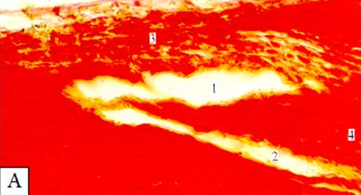
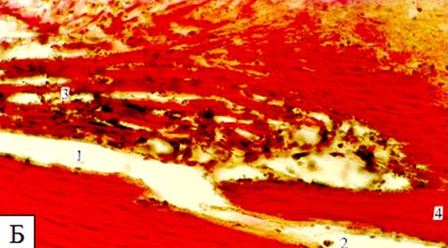
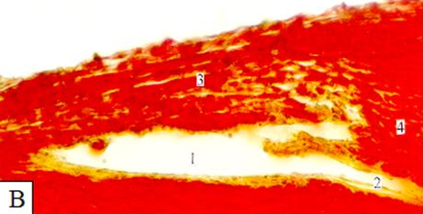
Первичная открытоугольная глаукома (ОУГ)
Этиология
1. Анатомические особенности глаза: слабое развитие склеральной шпоры и цилиарной мышцы, заднее прикрепление волокон этой мыщцы к склере, переднее положение шлеммова канала и др.
различия в отхождении водяных вен от венозного синуса склеры:
А-переднее; Б-среднее; В-заднее. Окраска по Ван-Гизону. Микрофотографии.
1-шлеммов канал; 2-водяная вена; 3-трабекулярная сеточка; 4-склера. И.И. Каган, В.Н. Канюков 2015 г.

Slide 12
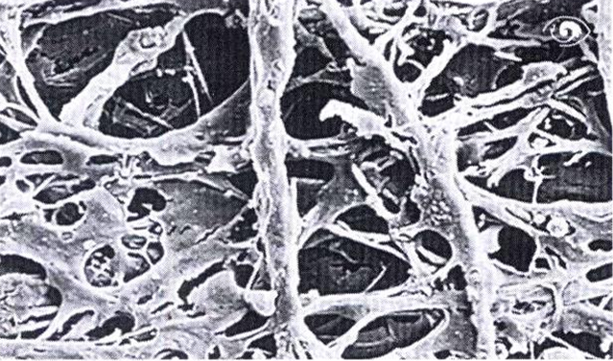
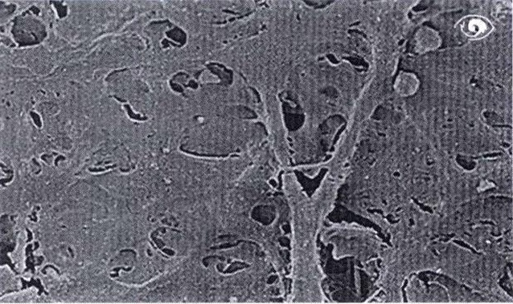
2. Возрастные дистрофические и дегенеративные изменения в трабекулярном аппарате, радужке и цилиарном теле.
3. Высокая чувствительность ВГД к кортикостероидам, закрепленная генетически.
4. Генетическая предрасположенность к заболеванию первичной ОУГ.

Slide 13
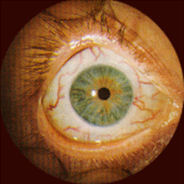
Клиника.
Жалобы больного: субъективные симптомы болезни или совершенно отсутствуют, или слабо выражены.
Объективно.
Биомикроскопически: микрососудистые нарушения в конъюнктиве и склере (неравномерное сужение артериол и расширение венул, микроаневризмы, мелкие геморрагии). Часто наблюдается симптом кобры – расширение и извитость передней цилиарной артерии.

Slide 14
Симптомокомплекс глаукомы
1. Неустойчивость и повышение ВГД
2. Нарушение зрительных функций (нарушение периферического зрения, снижение остроты зрения)
3. Атрофия зрительного нерва (слепота).

Slide 15
Внутриглазное давление
ВГД – истинное и тонометрическое
Норма ВГД:
Истинное: от 9 до 21 мм рт. ст. (в среднем 14 – 16 мм рт. ст.)
Тонометрическое: от 18 до 26 мм рт. ст. (тонометр Маклакова 10г)

Slide 16
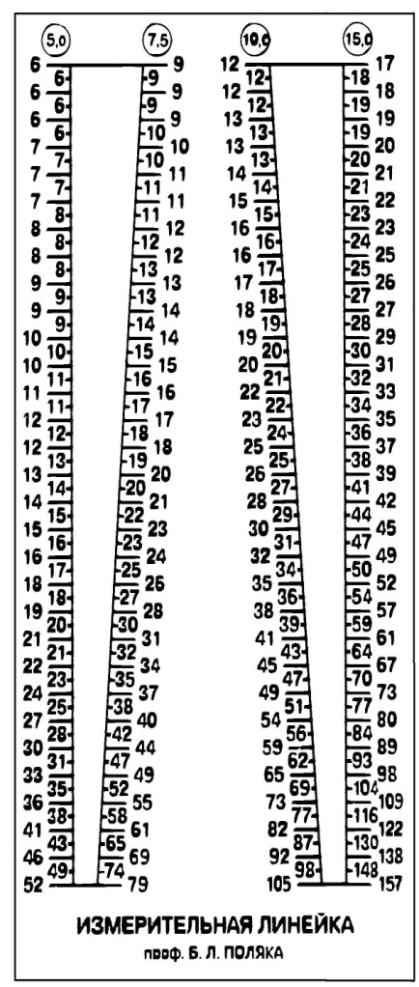
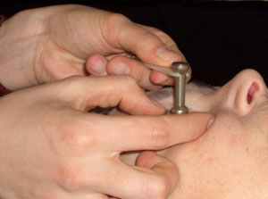
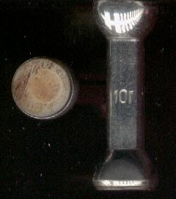
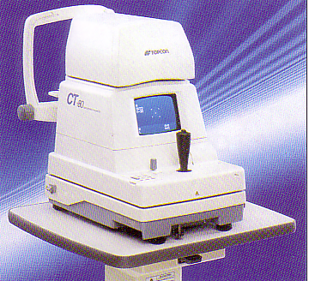
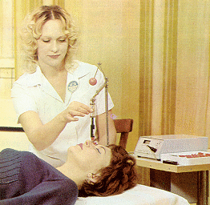
ВГД и его исследование
N ВГД = 18 - 26 mm. Hg
(для тонометра Маклакова)
Исследование – пальпаторно
– тонометрия
– тонография
– эластотонометрия
сут. колебания
до 5 mm. Hg
разность OU
до 3 mm. Hg

Slide 17
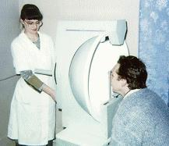
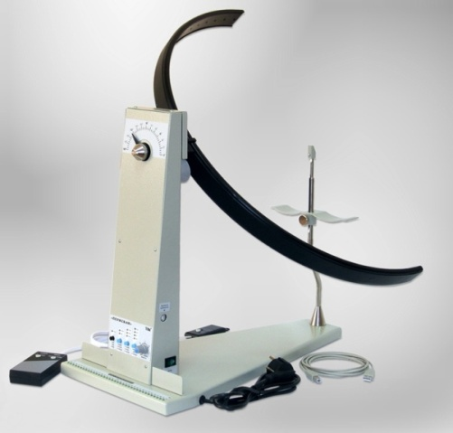
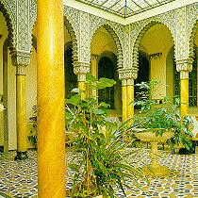


Исследование поля зрения (стадии глаукомы)
I
OS OD
55 55
II
75 55 55 75
90 60 60 90
III
90 50 50 90
60 60
15°
сумма градусов по 8 меридианам не менее 530
15°
5°

Slide 18
Характеристика стадий глаукомы
I – Начальная стадия. Глаукоматозной экскавации ДЗН нет, изменения поля зрения (концентрическое сужение поля зрения до 5˚ с периферии). Увеличение размеров слепого пятна.
II – Развитая стадия. Стойкое сужение поля зрения (более чем 10˚ с носовой стороны или до 15˚ с периферии). Глаукоматозная экскавация ДЗН.
III – Далеко зашедшая стадия. Характерно сужение поля зрения (меньше 15˚ от точки фиксации), краевая экскавация ДЗН, серый ДЗН.
IV – Терминальная стадия. Утрата предметного зрения (наличие светоощущения) или полной потери зрительной функции – слепоты (амавроз).

Slide 19
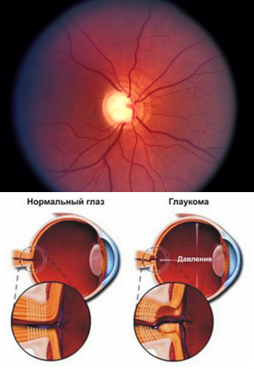

Slide 20
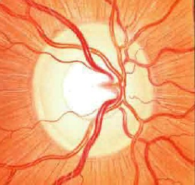
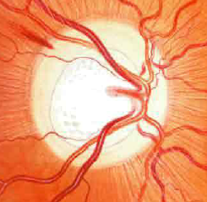
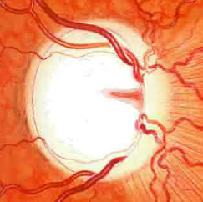
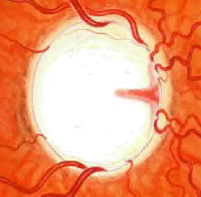
Стадии глаукомы
Экскавация ДЗН => атрофия ДЗН
I
II
III
IV

Slide 21
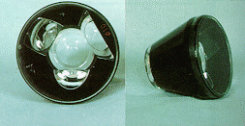
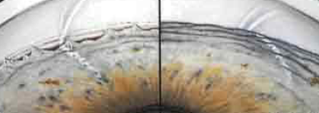
Гониоскопия(формы глаукомы)
Затруднение оттока через трабекулярную сеть в результате дистрофических процессов (о/уг)
Блокада УПК корнем радужки (з/уг, вторичн.)
Блокада УПК мезодермальной тканью (вр.)

Slide 22
Консервативное лечение первичной глаукомы
1. ср-ва, улучшающие отток
Миотики – открывают УПК, растягивают трабекулы
а) Холиномиметики (Пилокарпин 1% - 6% до 4 р/день)
б) Антихолинэстеразные (Фосфакол, Армин)
Простогландины – улучшают увеальный отток (Траватан, Латанопрост)
2. ср-ва, уменьшающие продукцию ВГЖ
β-адреноблокаторы (Тимолол, Атенолол 0,5% 2р/день)
ингибиторы карбангидразы - Диакарб (Ацетазоламид);
Трусопт 2% (Дорзоламид); Азопт 1% (Бринзоламид)
3. диуретики - Фуросемид (Лазикс), Гипотиазид, Маннитол

Slide 23
Только 34% пациентов соблюдают режим инстилляций
Причины несерьезного отношения к лечению
кажущееся отсутствие жалоб (о/уг и з/уг вне приступа)
непонимание цели регулярного лечения
побочные эффекты препаратов (гиперемия, зуд, рост ресниц)
технические проблемы закапывания

Slide 24
Побочные действия холиномиметиков
Местные
Раздражение, жжение, слезотечение
Миоз (зрачковый блок)
Гемералопия
Спазм аккомодации
Головная боль и боль в надбровной области
Увеличение проницаемости сосудов
Общие
Спастические боли в кишечнике
Диарея
Бронхоспазм
Notes:
24

Slide 25
Хирургическое лечение глаукомы
Показания к операции:
- при недостаточной эффективности медикаментозной терапии
- в начальной стадии заболевания, когда нет вторичных изменений в УПК и дренажной системе глаза.
Выбор оперативного лечения осуществляется после диагностики уровня нарушения ретенции внутриглазной жидкости.
При трабекулярной гипертензии – трабекулотомия.
При интрасклеральной гипертензии – синусотомия.
При их сочетании – синустрабекулэктомия.

Slide 26
– улучшающие отток
1. лазерная гониопунктура
2. фистулизирующие операции
(глубокая субсклеральная склерэктомия с базальной иридэктомией)
– уменьшающие продукцию
(криопексия цилиарного тела)
– энуклеация (IVc болящая глаукома)
Оперативное лечение первичной глаукомы

Slide 27
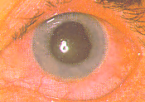
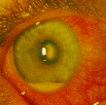
Дифференциальная диагностика
Острый приступ закрытоугольной глаукомы
ПРИСТУП ГЛАУКОМЫ
ОСТРЫЙ ИРИДОЦИКЛИТ
Жалобы на радужные круги при
взгляде на свет, снижение vis
Роговица шероховатая, мутная
(отек эндотелия и стромы)
Иррадиирующие боли в ½ головы
Застойная инъекция
п/камера мелкая или отсутствует
Мидриаз
Гипертензия (до 60 mm.Hg.)
Отек ДЗН
Радужных кругов нет
Роговица прозрачная,
(на эндотелии преципитаты)
Преобладают боли в глазу
Смешанная инъекция
п/камера средняя
Миоз (из-за отека радужки)
Офтальмотонус понижен или N

Slide 28
Лечение острого приступа закрытоугольной глаукомы комплекс: АХЭ, Pg, β-бл, ИКА
Инстилляции Пилокарпина 1-6%
1-й час – через 15 минут
2-й час – через 30 минут
далее – ежечасно
Дегидратация – форсированный диурез
– слабительные (осмотерапия)
Отвлекающая терапия
– горячие ножные ванны
– горчичники на голени и предплечья
При отсутствии эффекта более 12 ч. – оперативное лечение:
– полная иридэктомия
– ГССЭ

Slide 29
Подозрение на глаукому
На учете до 5 лет
Тонометрия:
1 раз в месяц
Периметрия:
1 раз в 3 месяца
Подозрение:
Незначительное снижение зрения
Периодические глазные боли
ВГД 25-26 mm. Hg
Выявление - обследование в стационаре:
суточная тонометрия 3 - 4 дня
2-х часовая тонометрия
периметрия, офтальмоскопия, гониоскопия
нагрузочные пробы: - водно-питьевая
- темновая
- атропиновая
- склеро-компрессионная
разгрузочная проба: - пилокарпиновая

Slide 30
Питание – обычное как у здорового человека.
Кофе/чай
В течение 1 часа после употребления кофе или чая может происходить умеренное повышение ВГД, но этот эффект настолько минимален, что ни один пациент с глаукомой никогда не отказывался от этих напитков.
Больной глаукомой не должен ограничивать себя в употреблении жидкости, но употреблять ее нужно равномерно в течение всего дня.
Сауна
Сауной также можно наслаждаться в полной мере без особых опасений. Изменение уровня ВГД происходит у больных глаукомой так же, как и у здоровых людей: в сауне оно снижается, а затем восстанавливается до первоначального уровня примерно через 1 час.
Чтение
Можно читать при ярком свете (лампа 100-150 ватт под абажуром), свет должен располагаться слева.
Каждый час надо делать перерыв на 10-15 минут.

Slide 31
Офтальмогипертензия
Нет нарушений зрительных функций
Эссенциальная (симметричная)
Симптоматическая (др. патология)
- увеальная + дистрофическая увеопатия Фукса
- токсическая
- диэнцефальная (Иценко-Кушинга, гипотиреоз)
- медикаментозная (кортикостероиды)
Глаукомоциклитический криз
Познера-Шлоссмана (этиология невыяснена)

Slide 32
Вторичная глаукома
Факогенная - факоморфическая
- факолитическая
- факотопичекая
Увеальная (поствоспалительная)
Неоваскулярная (рубеоз)
Неопластическая
Посттромботическая (тромбоз ЦВС)
Посттравматическая - проникающее ранение
- контузия
- ожоги

Slide 33
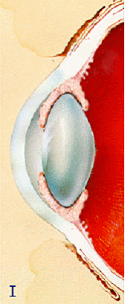
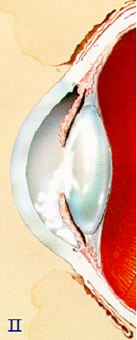
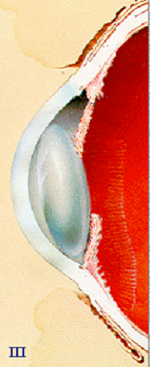
Факогенные глаукомы

Slide 34
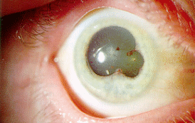
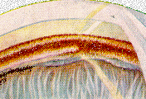
Поствоспалительная глаукома

Slide 35
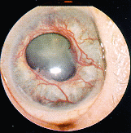
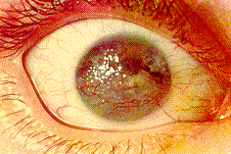
Неоваскулярная глаукома

Slide 36
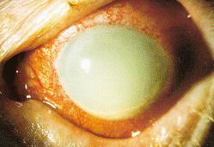
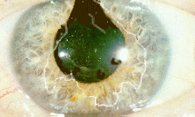
Посттравматическая глаукома

Slide 37
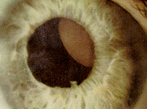
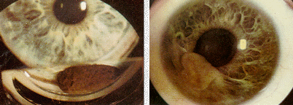
Неопластическая глаукома

Slide 38
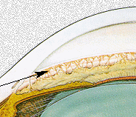
Врожденная глаукома
Аномалия развития УПК или дренажной системы
Внутриутробная - инфекции во время беременности
(краснуха, грипп, паротит, токсоплазмоз)
- эндокринные нарушения
- гипо- и авитаминоз
- интоксикации
- гипоксии
- ионизирующее излучение
Наследственная
Классификация (Е.И. Ковалевский, Э.Г. Сидоров)
1. Простая - только с аномалиями развития дренажной системы
2. С сопутствующей патологией - аниридия, колобома радужки,
синдром Франка-Каменецкого, аномалия Питерса, Ригера, Фукса,
Чандлера, Когана-Риза и др.
3. С сопутствующей местной и общей патологией - синдромы
Стерж-Вебера-Краббе, Лоу, Гиппель-Линдау, Лебера, нейрофиброматоз.

Slide 39
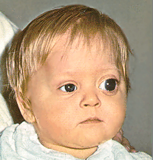
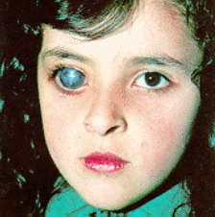
Врожденная глаукома
Объективно:
гидрофтальм (буфтальм)
симптом голубых склер
увеличение роговицы
трещины роговицы
отек роговицы
дистрофии вплоть до язв
стафиломы склеры
Субъективно:
светобоязнь
слезотечение
беспокойство
потеря сна

Slide 40
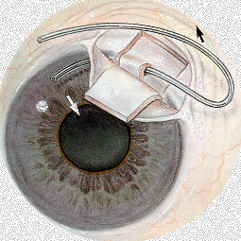
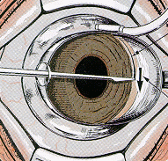
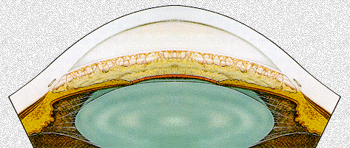
Лечение врожденной глаукомы
ТОЛЬКО ОПЕРАТИВНОЕ !!!
В первые месяцы жизни - как только разрешат наркоз неонатологи и анестезиологи
гониотомия, трабекулотомия
гониопунктура (лазерная)
фистулизирующие операции

Slide 41
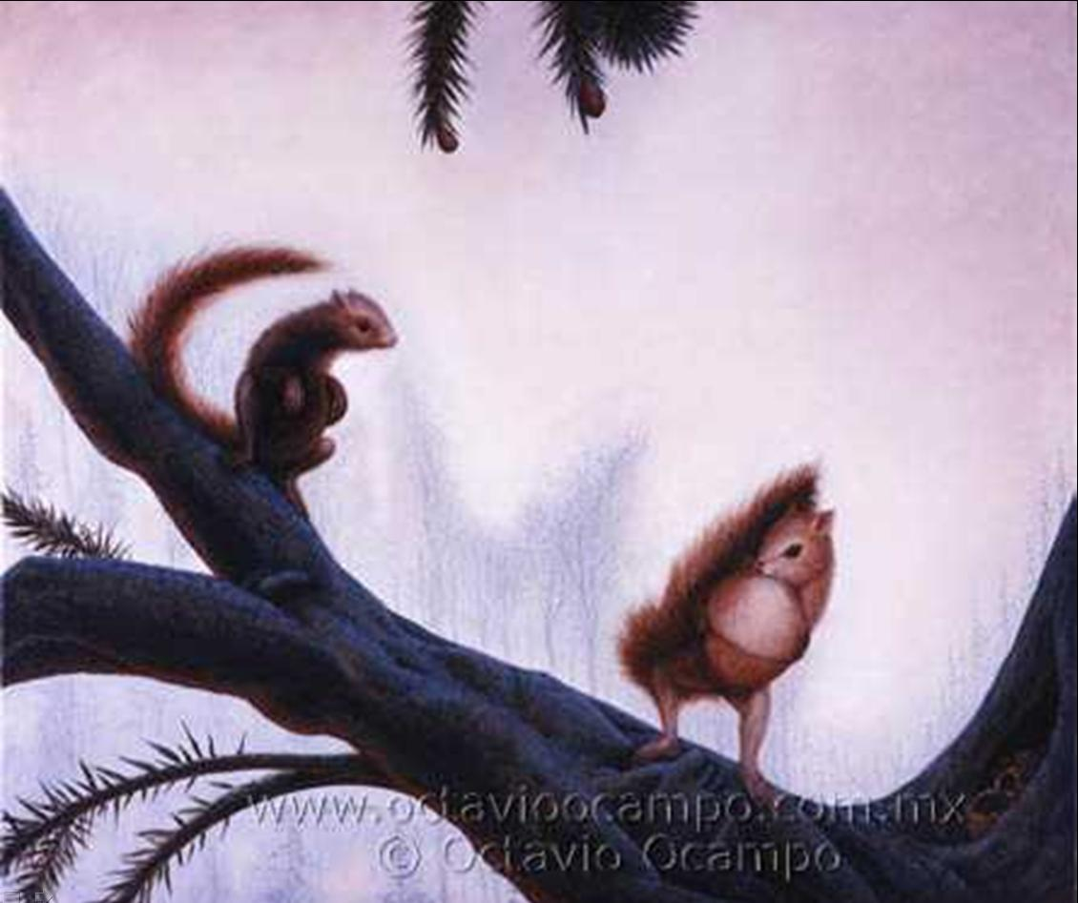
Благодарю
за внимание
Notes:
41

